Slide 1
شبیه‌سازی بازی ترسوها
استاد راهنما: دکتر سیگاری
تهیه‌کننده: امیررضا حاجی زاده
تابستان 1404

Slide 2
فهرست مطالب
فصل اول: مقدمه
فصل دوم: پیاده‌سازی بازی و شخصیت ها
فصل سوم: نتایج و آزمایش ها
فصل چهارم: نتیجه‌گیری و پیشنهادات

Slide 3
فصل اول: مقدمه
روانشناسی بازی ها
نظریه بازی ها
فلسفه بازی ترسوها
معرفی بازی های مشابه
مقایسه بازی ها

Slide 4
فلسفه بازی ترسوها
نتیجه | راننده دوم | راننده اول
هر دو بازنده (خطر مرگ) | ادامه دادن | ادامه دادن
راننده اول برنده | ادامه ندادن | ادامه دادن
راننده دوم برنده | ادامه دادن | ادامه ندادن
مساوی | ادامه ندادن | ادامه ندادن

Slide 5
معرفی بازی های مشابه
بازی معضل زندانی (Prisoner’s Dilemma)
بازی شکار گوزن (Stag Hunt)
بازی شاه و رعیت (Battle of the Sexes)

Slide 6
بازی معضل زندانی (Prisoner’s Dilemma)
نتیجه | زندانی دوم | زندانی اول
هر دو حبس سبک | سکوت | سکوت
زندانی دوم آزاد | خیانت | سکوت
زندانی اول آزاد | سکوت | خیانت
هر دو حبس متوسط | خیانت | خیانت

Slide 7
بازی شکار گوزن (Stag Hunt)
نتیجه | شکارچی دوم | شکارچی اول
هر دو سود بالا | همکاری | همکاری
شکارچی دوم سود کم | تنهایی | همکاری
شکارچی اول سود کم | همکاری | تنهایی
هر دو سود کم | تنهایی | تنهایی

Slide 8
بازی شاه و رعیت (Battle of the Sexes)
نتیجه | نفر دوم | نفر اول
هر دو راضی شخص دوم بیشتر | فوتبال | فوتبال
نارضایتی | تئاتر | فوتبال
نارضایتی | فوتبال | تئاتر
هر دو راضی شخص اول بیشتر | تئاتر | تئاتر

Slide 9
مقایسه بازی ها
ابعاد فلسفی و اخلاقی
کاربرد های سیاسی و بین المللی
بستر تحلیل روان شناختی
قابلیت مدل سازی ریاضی
شباهت به روابط انسانی روزانه
امکان تلفیق با سایر حوزه ها

Slide 10
فهرست مطالب
فصل اول: مقدمه
فصل دوم: پیاده‌سازی بازی و شخصیت ها
فصل سوم: نتایج و آزمایش ها
فصل چهارم: نتیجه‌گیری و پیشنهادات

Slide 11
فصل دوم: پیاده‌سازی بازی و شخصیت ها
انواع شخصیت ها
نحوه‌ی اجرا بازی

Slide 12
انواع شخصیت ها
شخصیت اول - حریص
شخصیت دوم - مهربان
شخصیت سوم – تصادفی 80%
شخصیت چهارم – تصادفی 50%
شخصیت پنجم – تصادفی 20%
شخصیت ششم – تمام آگاه

Slide 13
نحوه‌ی اجرا بازی
نتیجه | راننده دوم | راننده اول
هر دو بازنده (حذف از بازی) | ادامه دادن(100-) | ادامه دادن (100-)
راننده اول برنده | ادامه ندادن(2-) | ادامه دادن(5+)
راننده دوم برنده | ادامه دادن(5+) | ادامه ندادن(2-)
مساوی (کسر امتیاز) | ادامه ندادن(2-) | ادامه ندادن(2-)
شروط پایان بازی
تنها یک نوع شخصیت باقی مانده باشد
تمام راند ها پایان یابد
هیچ بازیکنی در بازی باقی نمانده باشد

Slide 14
فهرست مطالب
فصل اول: مقدمه
فصل دوم: پیاده‌سازی بازی و شخصیت ها
فصل سوم: نتایج و آزمایش ها
فصل چهارم: نتیجه‌گیری و پیشنهادات

Slide 15
فصل سوم: نتایج و آزمایش ها
سناریو های مقایسه ای
سناریو های ترکیبی
سناریو های حساس به تصادفی بودن
سناریو های تعاملی

Slide 16
سناریو های مقایسه ای
توضیحات | جمعیت (نفر) | ترکیب شخصیت‌ها
انتظار می‌رود شخصیت حریص با توجه به استراتژی تهاجمی خود، نسبت به شخصیت مهربان عملکرد بهتری داشته باشد. | 10 + 10 | شخصیت اول (حریص) و شخصیت دوم (مهربان)
پیش‌بینی می‌شود شخصیت تمام‌آگاه در بلندمدت با استفاده از اطلاعات پیشین، عملکرد پایدارتری نسبت به شخصیت تصادفی داشته باشد | 10 + 10 | شخصیت ششم (تمام‌آگاه) و شخصیت پنجم (تصادفی با احتمال 20% حریص)
این ترکیب، تقابل میان استراتژی معتدل (تصادفی متوازن) و استراتژی تندرو (حریص) را نشان می‌دهد. | 10 + 10 | شخصیت چهارم (تصادفی با احتمال 50٪ حریص) و شخصیت اول (حریص)

Slide 17
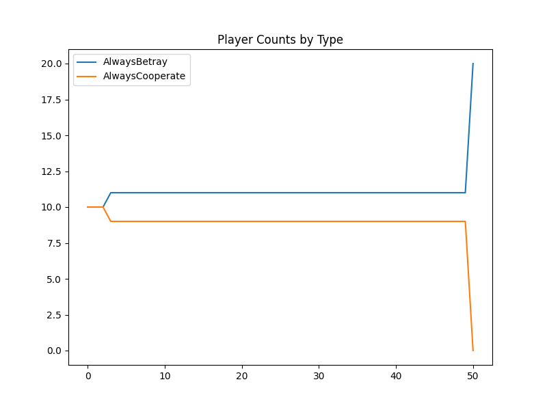
سناریو های مقایسه ای
مقایسه شخصیت حریص و مهربان

Slide 18
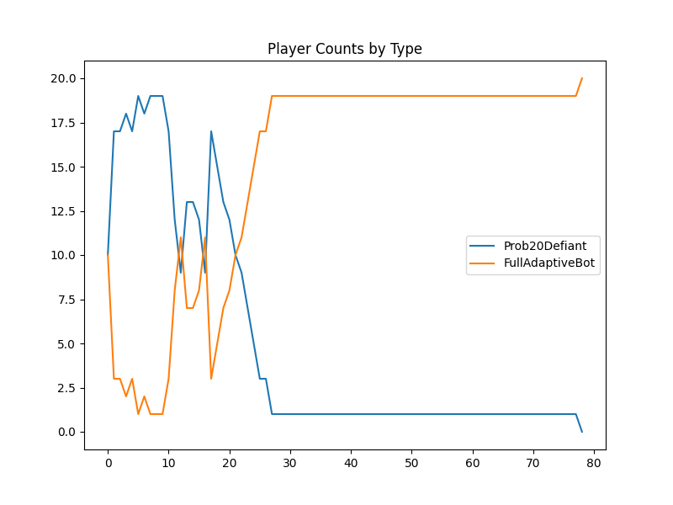
سناریو های مقایسه ای
مقایسه شخصیت تمام آگاه و تصادفی 20%

Slide 19
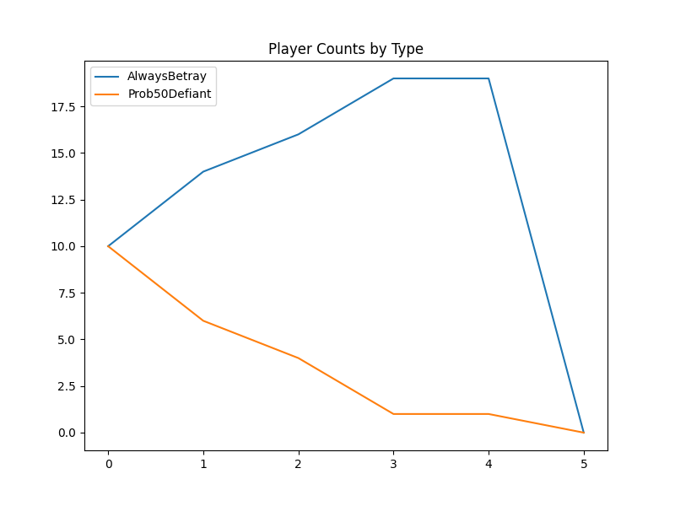
سناریو های مقایسه ای
مقایسه شخصیت حریص و تصادفی 50%

Slide 20
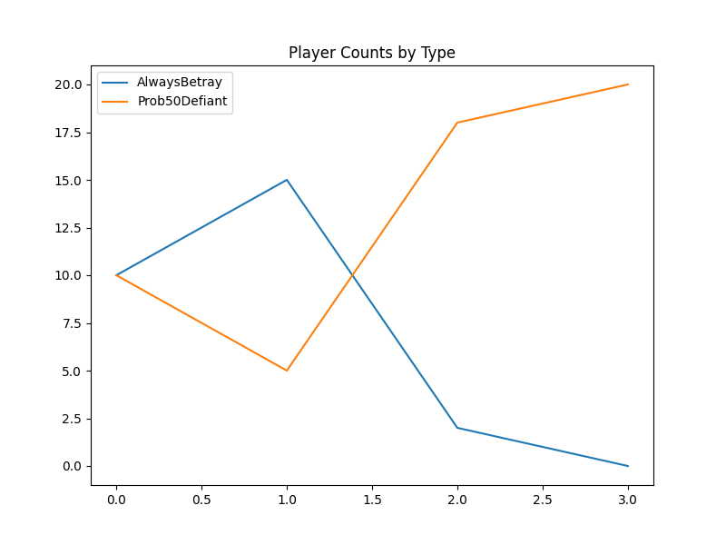
سناریو های مقایسه ای
مقایسه شخصیت حریص و تصادفی 50%

Slide 21
سناریو های ترکیبی
توضیحات | جمعیت (نفر) | ترکیب شخصیت‌ها
انتظار برتری استراتژی های حریصانه در مقابل متعادل و منفعل | 10 + 10 + 10 + 10 | از هر استراتژی بطور مساوی، حریص، مهربان، تصادفی و تمام‌آگاه
آیا شخصیت تمام‌آگاه بازی را متعادل میکند یا برتری استراتژی با شخصیت حریص است. | 20 + 10 + 20 | شخصیت حریص و شخصیت مهربان و شخصیت ششم (تمام‌آگاه)
این ترکیب، تقابل میان استراتژی نسبتا منفعل (تصادفی 20%) و استراتژی تندرو (حریص) را نشان می‌دهد با نسبت جمعیت متفاوت. | 30 + 20 | شخصیت پنجم (تصادفی با احتمال 20٪ حریص) و شخصیت اول (حریص)

Slide 22
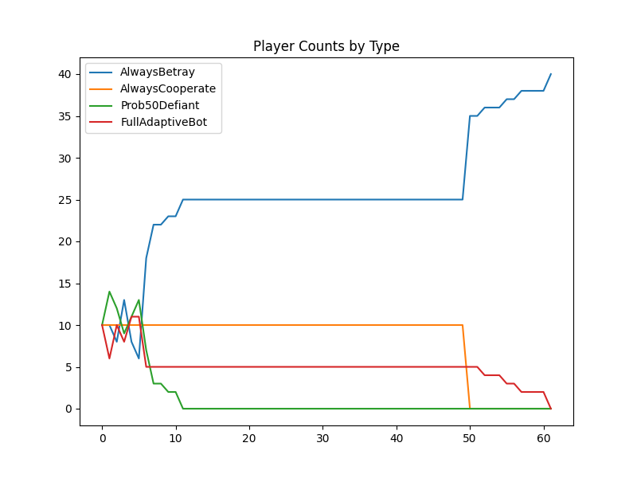
سناریو های ترکیبی
شخصیت های حریص، مهربان، تصادفی 50% و تمام آگاه

Slide 23
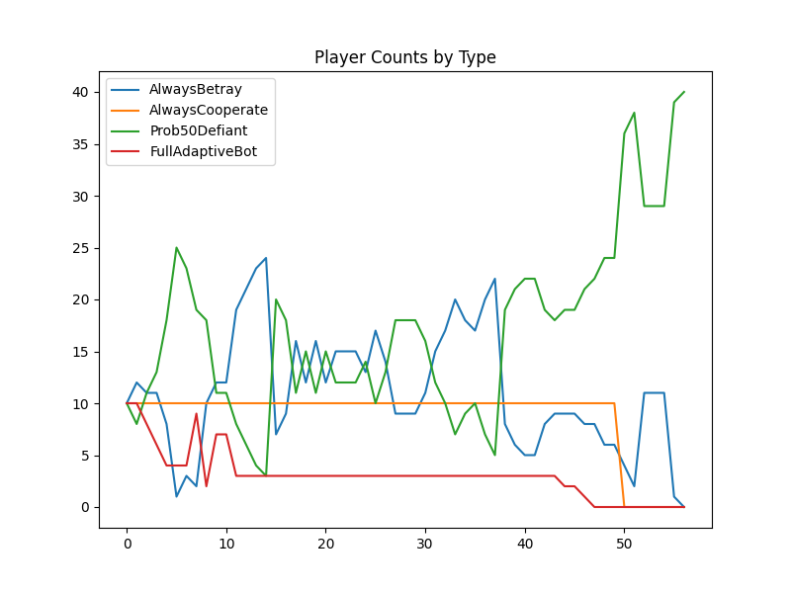
سناریو های ترکیبی
شخصیت های حریص، مهربان، تصادفی 50% و تمام آگاه

Slide 24
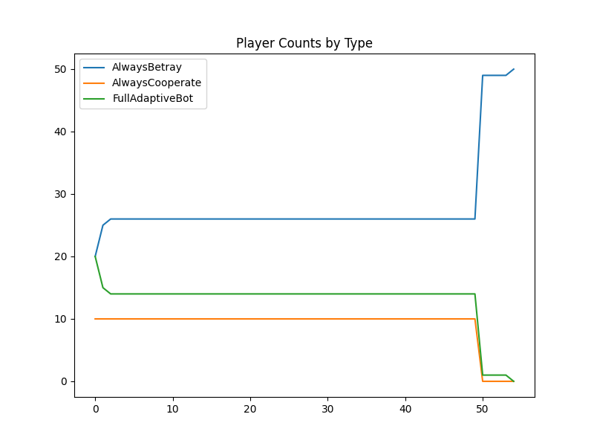
سناریو های ترکیبی
شخصیت های حریص، مهربان و تمام آگاه

Slide 25
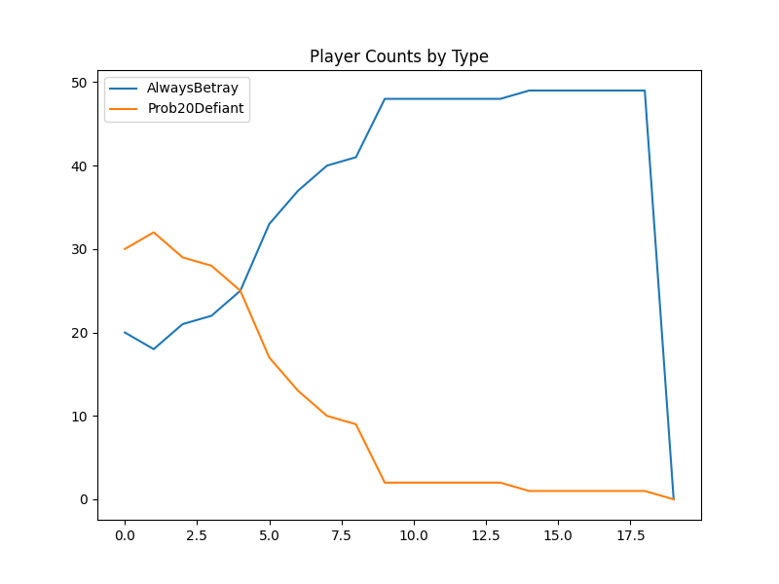
سناریو های ترکیبی
شخصیت های حریص و تصادفی 20%

Slide 26
سناریو های حساس به تصادفی بودن
توضیحات | جمعیت (نفر) | ترکیب شخصیت‌ها
می‌توان به تست خیانت تشبیه کرد که با وجود اندکی احتمال تصادفی بودن می توان نتایج قابل توجهی به دست آورد. | 10 + 10 | تصادفی 20% حریص و مهربان
تعادل در مقابل یادگیری حرکات، کدام یک عملکرد بهتری دارند. | 10 + 10 | تمام‌آگاه و تصادفی 50% حریص
بالاترین حد از برخورد حریصانه در مسابقه، آیا مقداری عقب‌نشینی مفید واقع می‌شود؟ | 10 + 10 | تصادفی 80% حریص و حریص

Slide 27
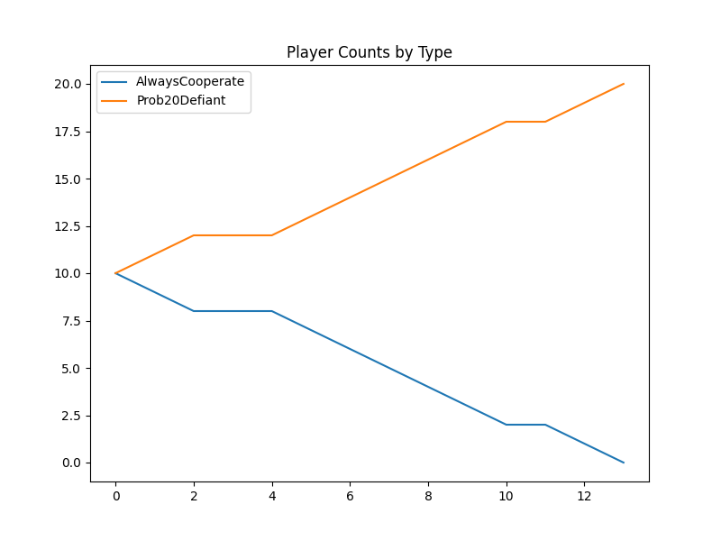
سناریو های حساس به تصادفی بودن
شخصیت های مهربان و تصادفی 20%

Slide 28
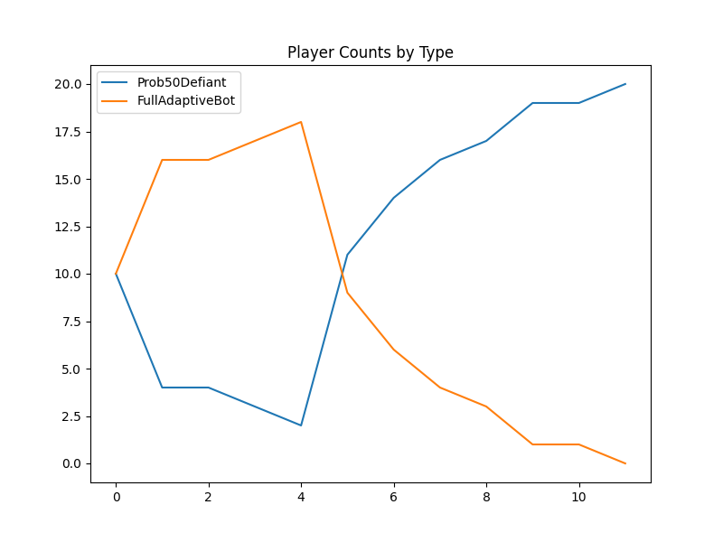
سناریو های حساس به تصادفی بودن
شخصیت های تمام آگاه و تصادفی 50%

Slide 29
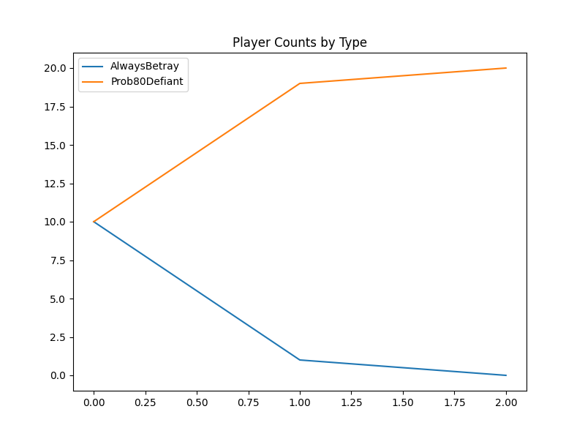
سناریو های حساس به تصادفی بودن
شخصیت های حریص و تصادفی 80%

Slide 30
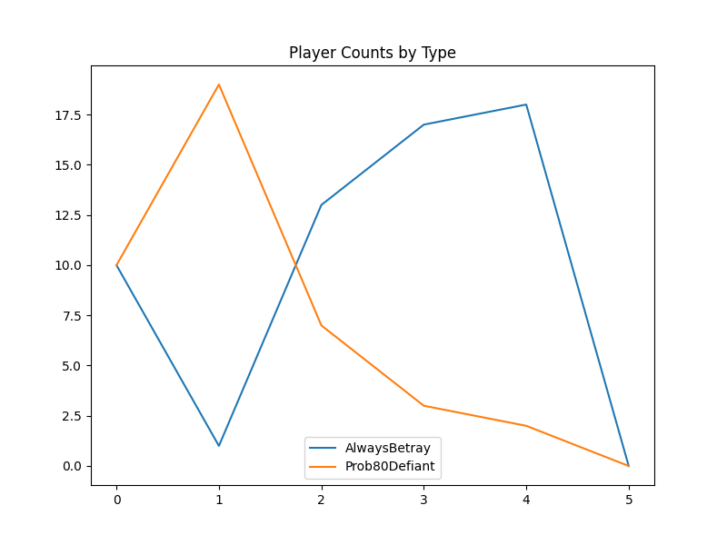
سناریو های حساس به تصادفی بودن
شخصیت های حریص و تصادفی 80%

Slide 31
سناریو های تعاملی
توضیحات | جمعیت (نفر) | ترکیب شخصیت‌ها
تاثیر تعاملات و پیچیدگی بیشتر | از هر شخصیت 10 بازیکن | از تمام شخصیت های اول تا ششم
تمام‌آگاه می‌تواند سیستم را پایدار و باعث بقا خود شود؟ | 5 + 35 | تمام‌آگاه و حریص

Slide 32
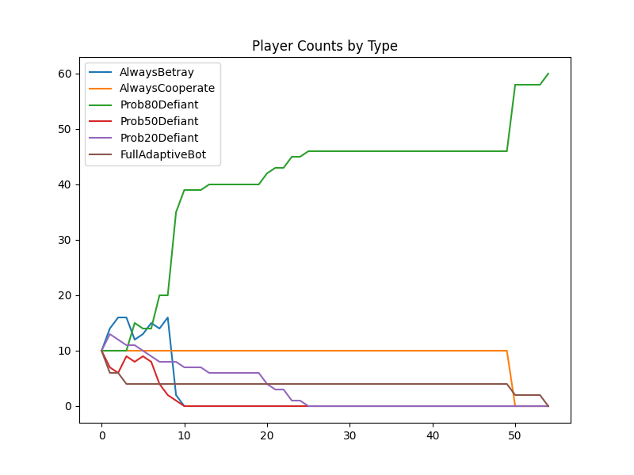
سناریو های تعاملی
تمام شخصیت ها

Slide 33
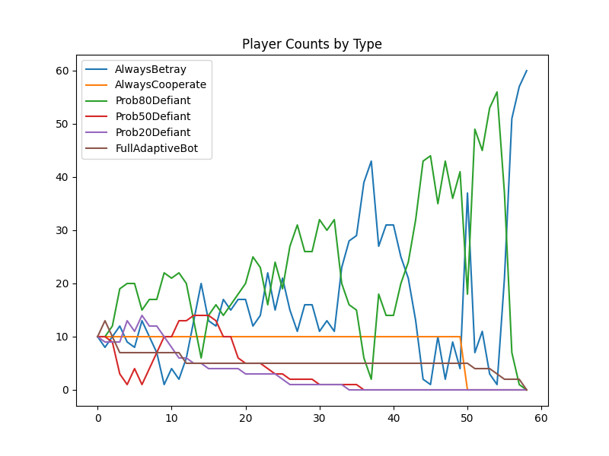
سناریو های تعاملی
تمام شخصیت ها

Slide 34
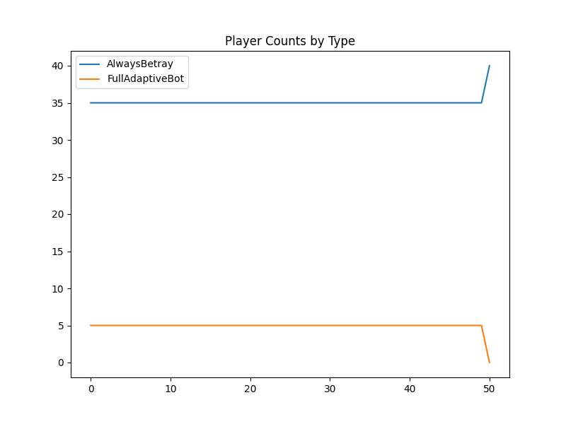
سناریو های تعاملی
شخصیت حریص و تمام آگاه

Slide 35
فهرست مطالب
فصل اول: مقدمه
فصل دوم: پیاده‌سازی بازی و شخصیت ها
فصل سوم: نتایج و آزمایش ها
فصل چهارم: نتیجه‌گیری و پیشنهادات

Slide 36
فصل چهارم: نتیجه‌گیری و پیشنهادات
نتیجه‌گیری
دستاورد های پروژه
پیشنهادات برای توسعه آینده

Slide 37
پیشنهادات برای توسعه آینده
تغییر شرایط خاتمه بازی
افزودن استراتژی های متفاوت
استفاده از عامل های هوشمند
تغییر قوانین

Slide 38
ممنون از توجه شما
تابستان 1404

